Slide 1
Het Veer
De Pont van ‘s-Gravendeel naar Wieldrecht.

Slide 2
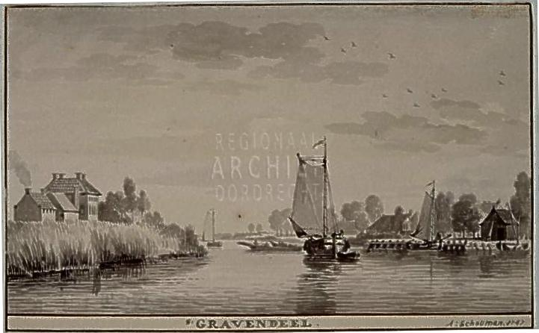

Slide 3
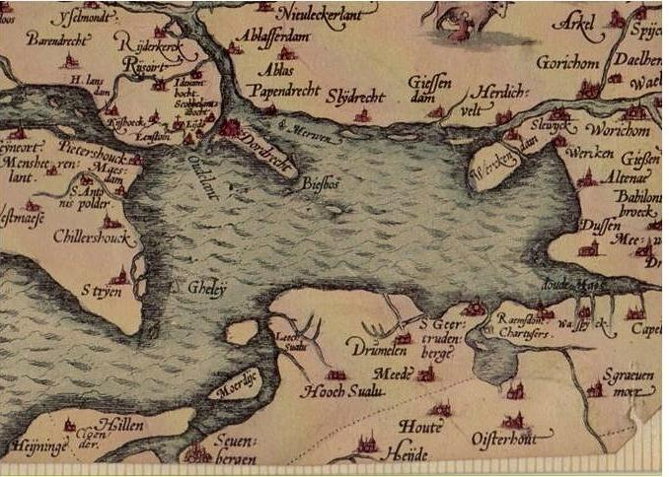

Slide 4
Het veer van 1653 – 1977
In 1653 werd de Rouwendam (‘s-Gravendeelsedijk) aangelegd met een tweeledig doel: 1. “Het veer van ‘s-Gravendeel op den Rouwerdam over en de weder over” Route Dordrecht via ‘s-Gravendeel en Strijensas naar Moerdijk naar Breda. 2. Het versmallen van de stroombedding van de Kil waardoor dichtslibbing van de Kil als vaarweg kon worden voorkomen.

Slide 5
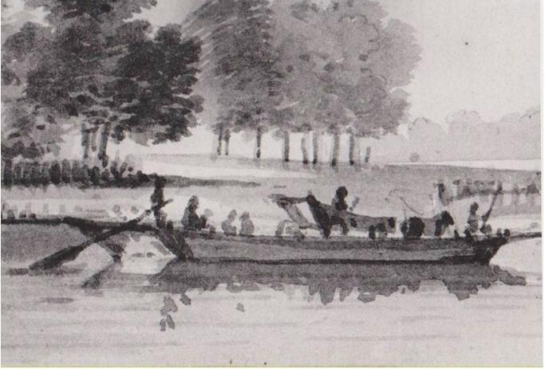
Het veer van ‘s-Gravendeel in 1700

Slide 6
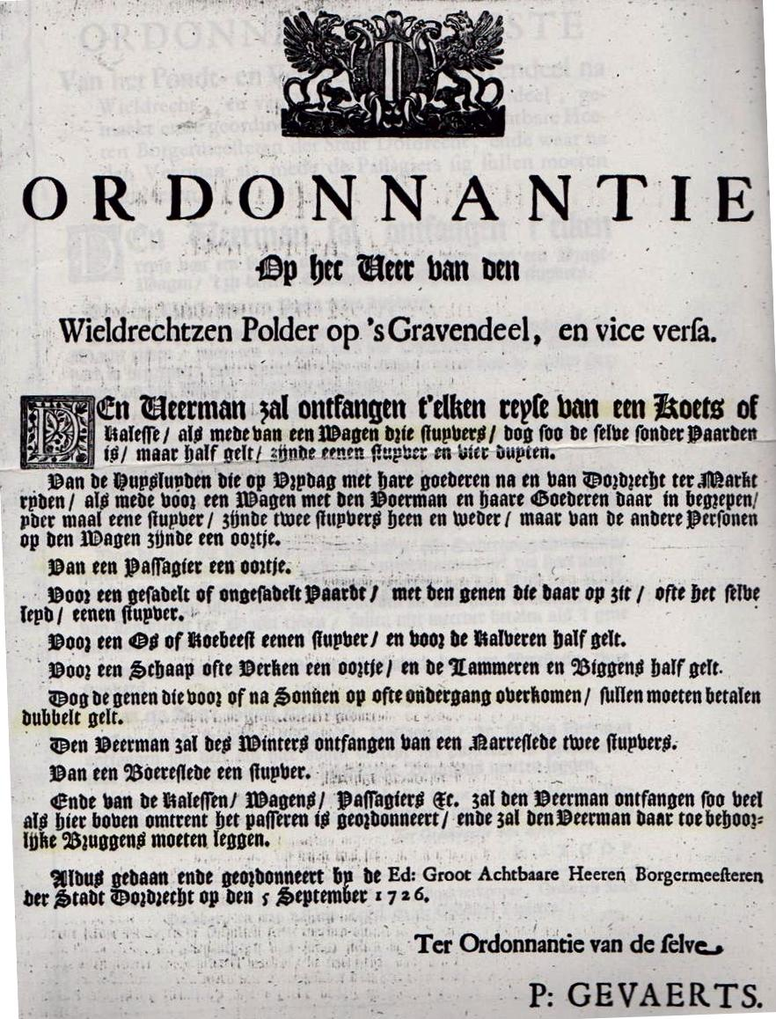

Slide 7
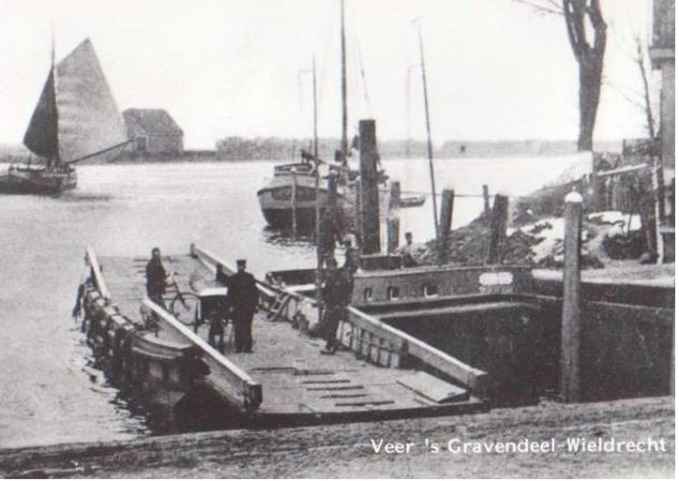
1749

Slide 8
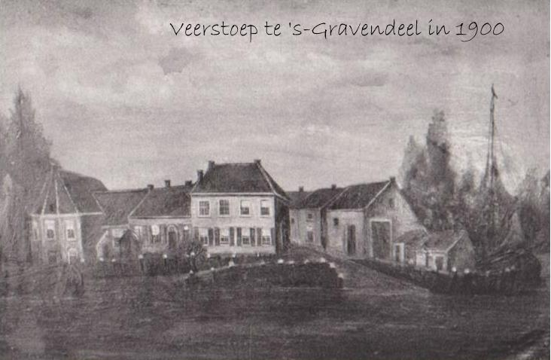

Slide 9
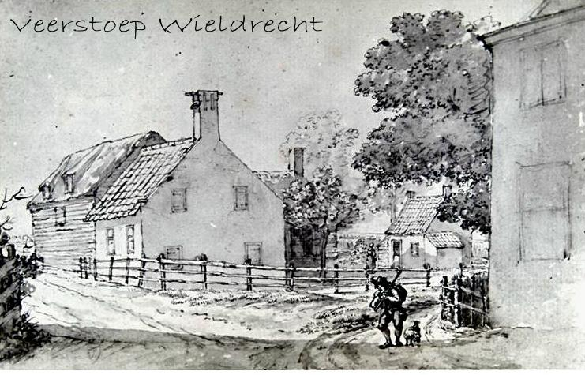

Slide 11
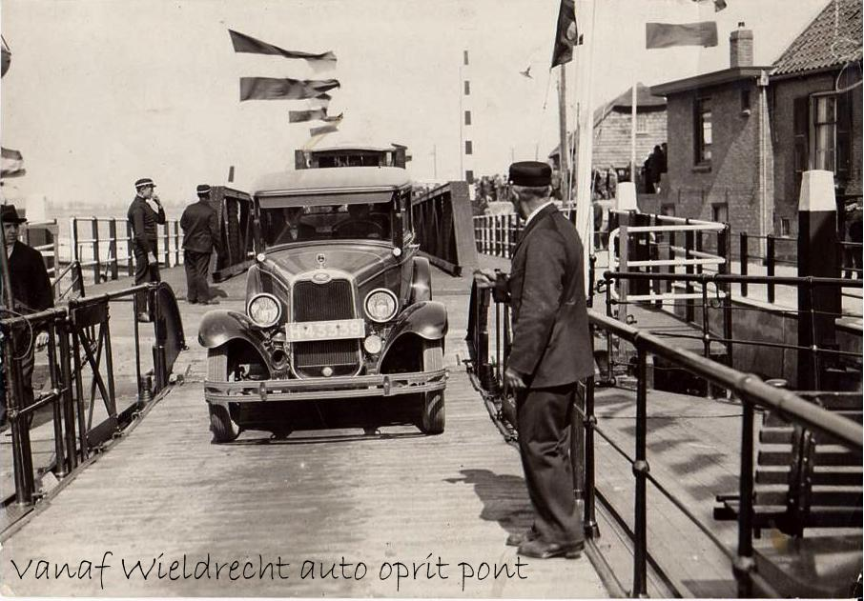

Slide 12
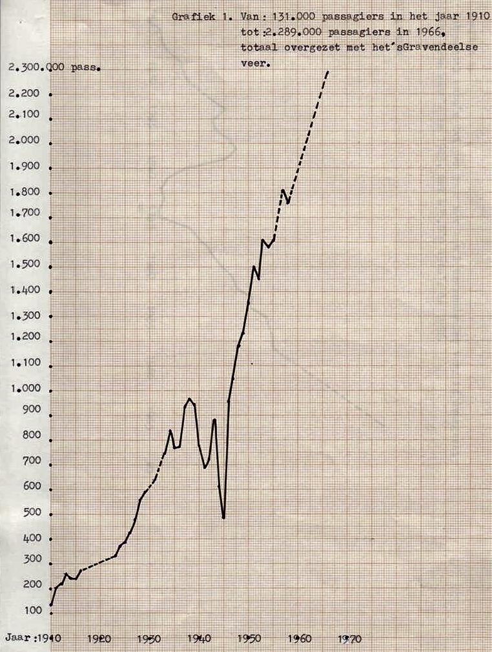

Slide 13
Stijgend aantal passagiers
Totaal aantal vervoerde personen. In 1910 131.000
In 1966 2.289.000

Slide 14
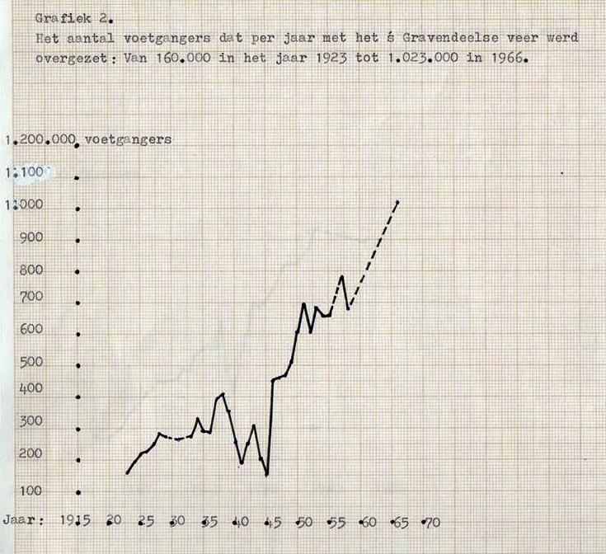

Slide 15
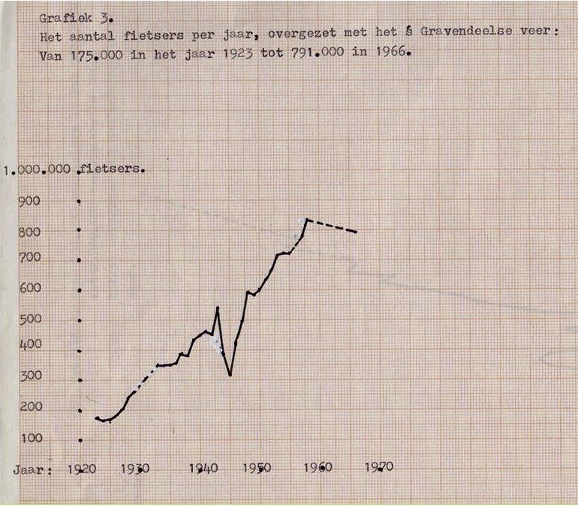

Slide 16
Aantallen vervoerde fietsers
In 1923 175.000
In 1938 382.000
In 1948 579.000
In 1955 718.000
In 1966 791.000

Slide 17
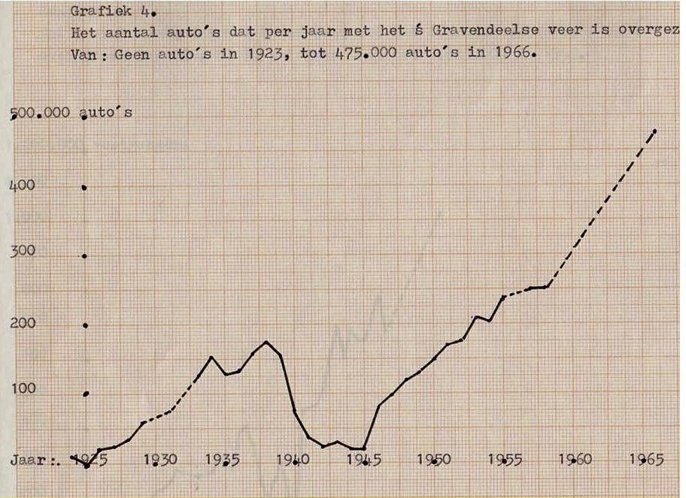

Slide 18
Stijgend aantal auto’s
In 1923 geen
In 1938 173.000
In 1957 250.000
In 1966 475.000

Slide 19
